Slide 1

Предлагаю Вашему вниманию проект:
«Автомат по продаже мелких предметов»

Slide 2
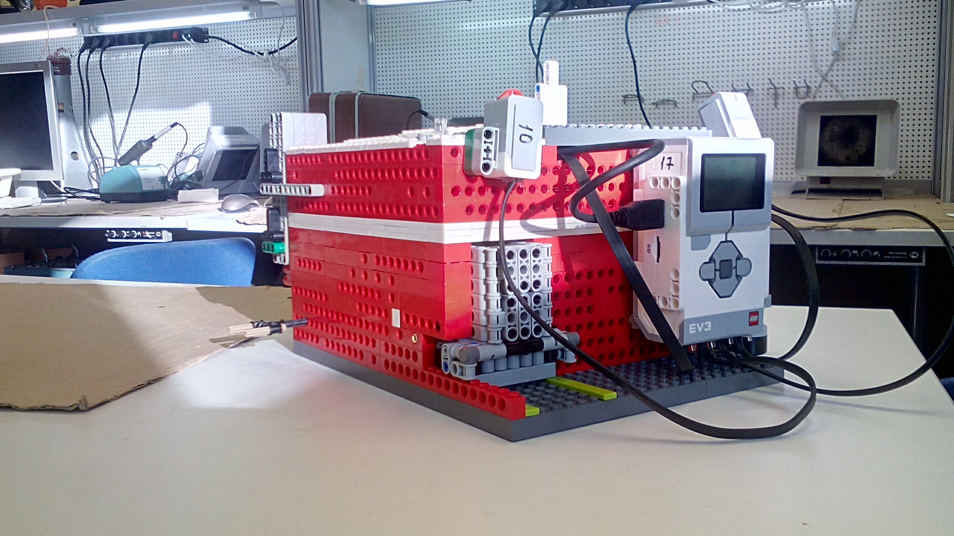

Slide 3
СФЕРА ПРИМЕНЕНИЯ:
Продажа в розницу мелких предметов, которые обычно продаются упаковками
При небольших доработках можно применять, как автомат по размену монет

Slide 4
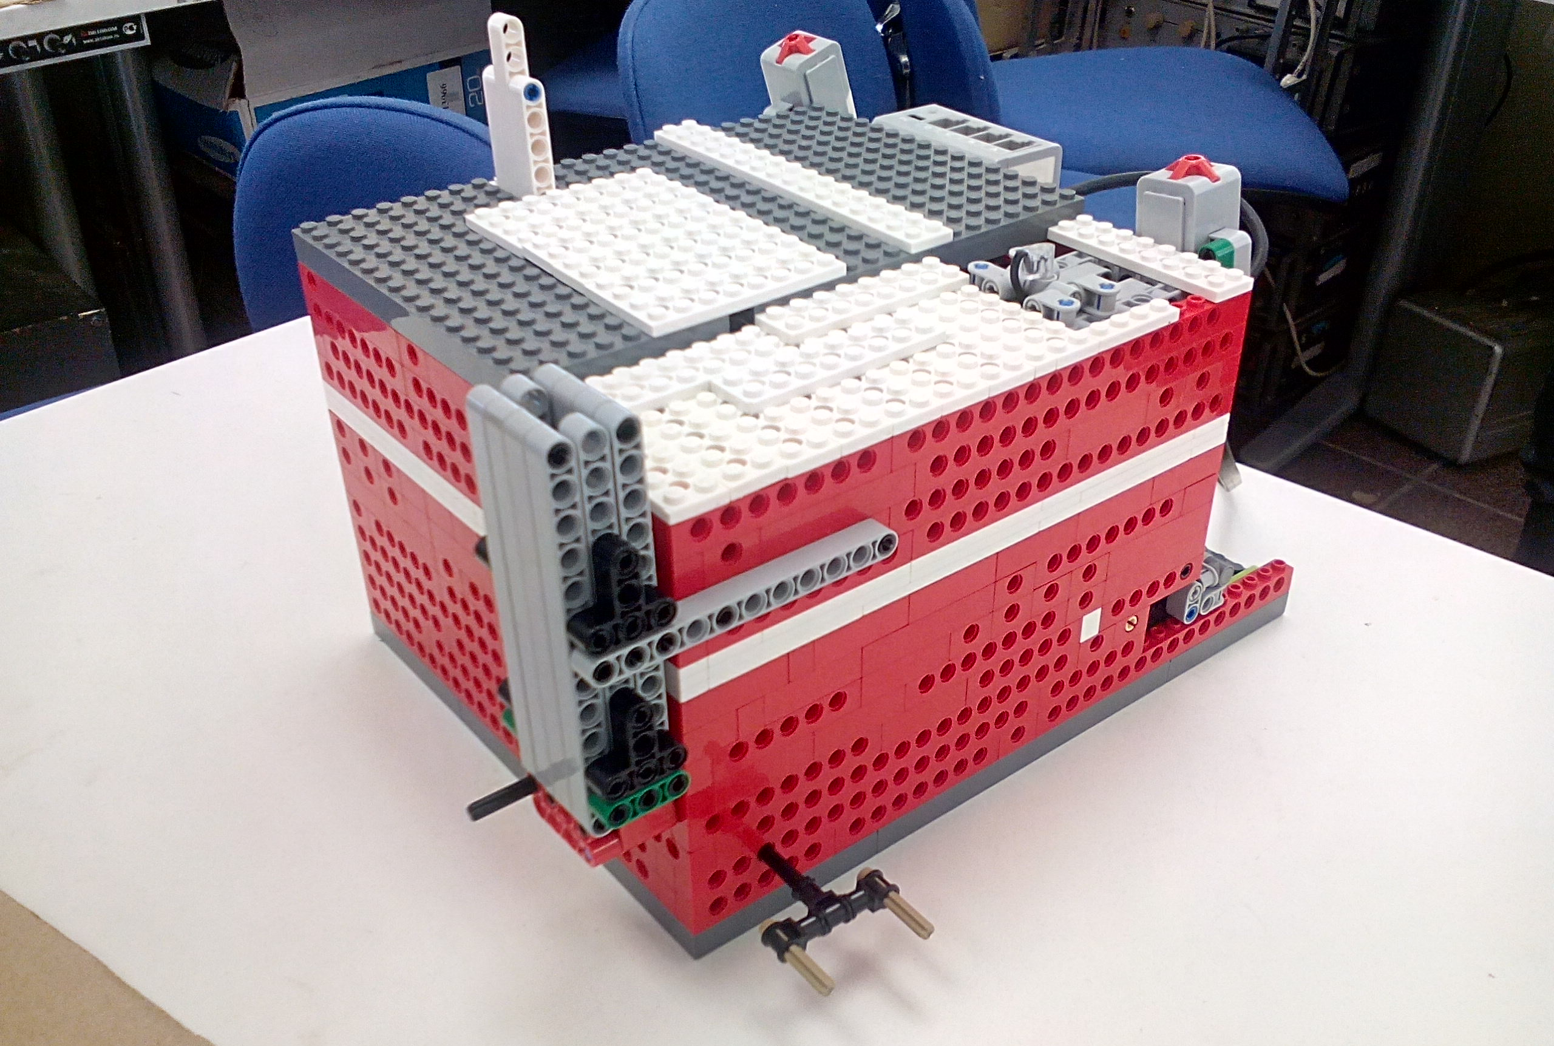
Отсек для денег, который открывается специальным ключом

Slide 5
